Slide 1

Dev Talk @ TK | Hamburg | 28. April 2025
Fullstack
React:
Server-first
?
oder
Client-first
NILS HARTMANN
https://nilshartmann.net

Slide 2


https://nilshartmann.net
NILS HARTMANN
nils@nilshartmann.net
Freiberuflicher Software-Entwickler, –Architekt, Coach, Trainer
Java, React, TypeScript
https://graphql.schule
https://react.schule

Slide 3
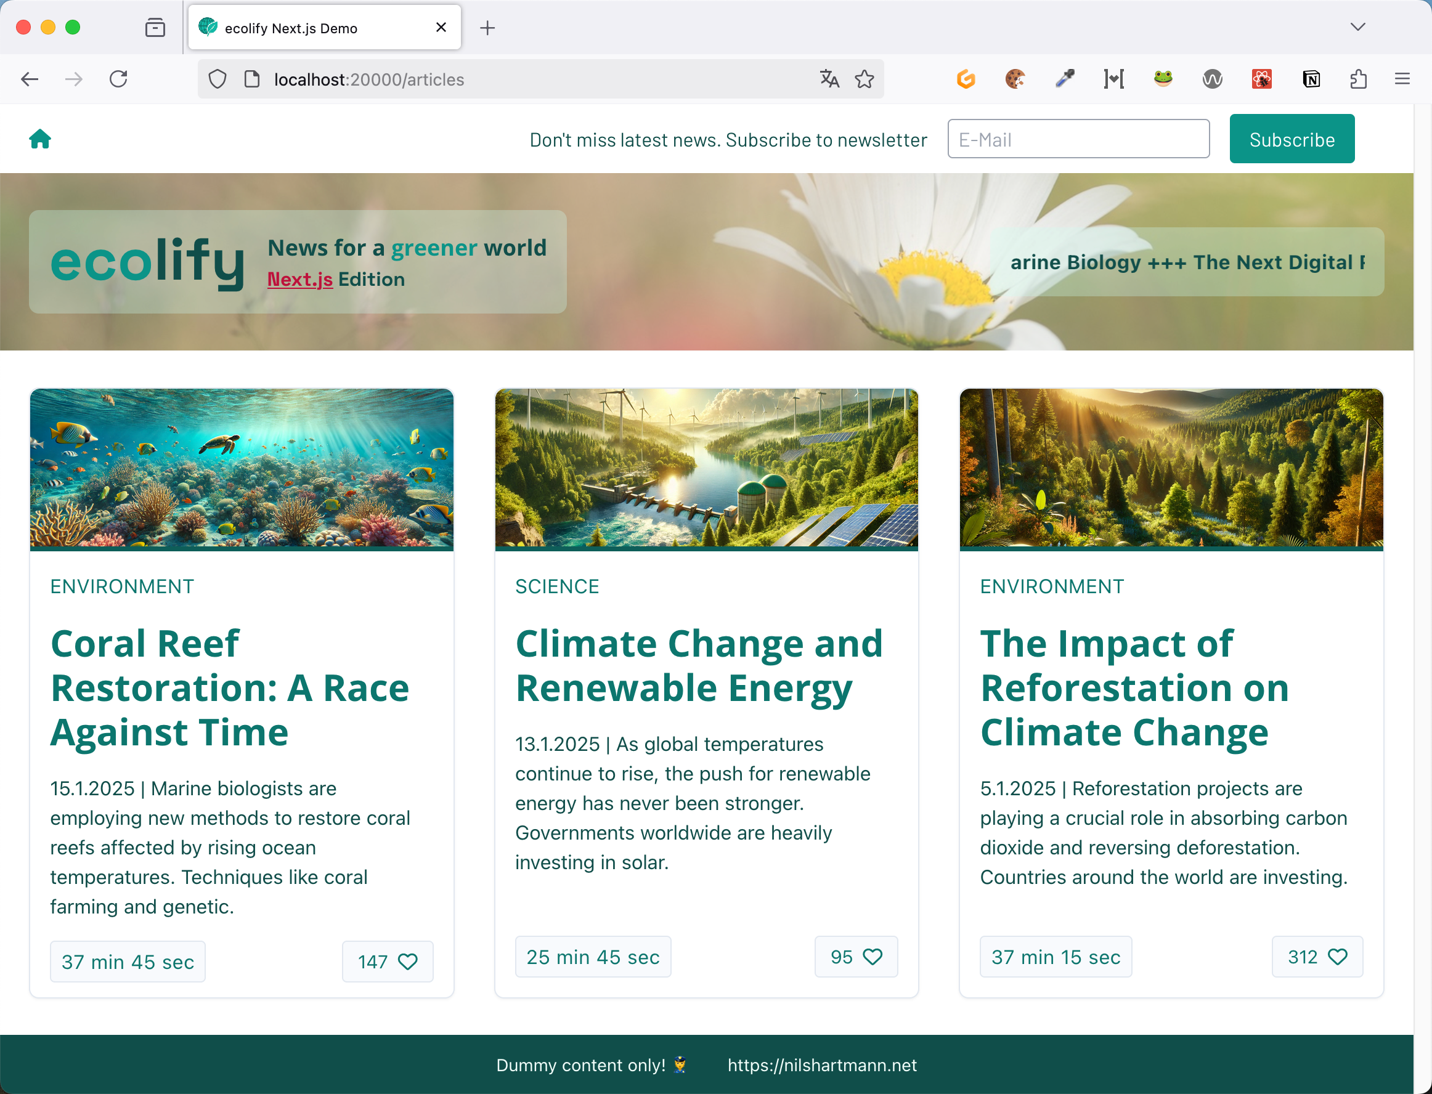
Eine Anwendung...
http://localhost:20000

Slide 4
Eine Anwendung...
Brauchen/wollen wir dafür JavaScript zur Laufzeit im Browser? 🤔
http://localhost:20000

Slide 5
Dev Talk @ TK | Hamburg | 28. April 2025 | https://react.schule
Fullstack
React:
Server-first
Was ist das eigentlich? 🤔
oder
Client

Slide 6
Intro
Fullstack React (meine Definition)
Eine Anwendung besteht aus Server- und Client-Seite
Beide Seiten werden mit einem Framework entwickelt
Betrifft z.B. Rendering, Data Fetching, Routing

Slide 7
Agenda

Slide 8
Fullstack React
Ansatz 1:
Client-first mit TanStack

Slide 9
Fullstack React
Ansatz 1:
Client-first mit TanStack
Ansatz 2:
Server-first mit Next.js

Slide 10
Ansatz 1
Client-first
mit
TanStack

Slide 11

Hintergrund: TanStack
TanStack
https://tanstack.com/

Slide 12
Technologie Stack
TanStack Query
https://tanstack.com/query/latest
Komplette Data Fetching Lösung für React

Slide 13
Technologie Stack
TanStack Router
https://tanstack.com/router/latest
Datei-basiertes, typsicheres Routing für React

Slide 14
Technologie Stack
TanStack Start
https://tanstack.com/start/latest
Fullstack-Framework für React
(Basiert auf TanStack Router)
Beta-Version!

Slide 15
Client-first
🧑‍💻
in der Praxis

Slide 16
Ansatz 2
Server-first
mit
Next.js

Slide 17
Next.js
https://nextjs.org

Slide 18
Next.js
https://nextjs.org
von Vercel
basiert auf React

Slide 19
Next.js
https://nextjs.org
von Vercel
basiert auf React
fügt serverseitiges Rendern und Routing hinzu

Slide 20
Next.js
https://nextjs.org
von Vercel
basiert auf React
fügt serverseitiges Rendern und Routing hinzu
entspricht der React "Architektur Vision"

Slide 21
Server-first
🧑‍💻
in der Praxis

Slide 22
Fazit
Client-first
oder
Server-first

Slide 23
Fazit
Client-first
Eure Meinung? 🤔
oder
Server-first

Slide 24
Fazit
Client-first oder Server-first?
Erst klären: braucht ihr Fullstack überhaupt?
Bringt neue Komplexität bei Entwicklung, Test, Debugging, Betrieb, ...

Slide 25
Fazit
Client-first:
Wenn ihr euch noch unsicher seid
oder eine bestehende SPA habt

Slide 26
Fazit
Client-first:
Wenn ihr euch noch unsicher seid
oder eine bestehende SPA habt
Ihr könnt mit SPA anfangen, später auf Fullstack wechseln
gilt auch für React Router (ehem. Remix)
RSC werden später wohl auch unterstützt werden

Slide 27
Fazit
Server-first:
Faktisch zurzeit nur Next.js
Weniger Community-Projekt als TanStack (und teilweise React Router)
Sehr "meinungsstark"

Slide 28
Fazit
Server-first:
Faktisch zurzeit nur Next.js
Weniger Community-Projekt als TanStack (und teilweise React Router)
Sehr "meinungsstark"
Kein Migrationspfad von bestehenden Anwendungen
"Static export" (SPA-Modus) von Next.js oft nutzlos

Slide 29
Fazit
Server-first:
Faktisch zurzeit nur Next.js
Weniger Community-Projekt als TanStack (und teilweise React Router)
Sehr "meinungsstark"
Kein Migrationspfad von bestehenden Anwendungen
"Static export" (SPA-Modus) von Next.js oft nutzlos
Konsequentester Ansatz für Anwendungen mit hohem Serveranteil

Slide 30
Fazit
Client-first oder Server-first?
Je statischer die Anwendung, desto eher Richtung Server

Slide 31


NILS HARTMANN
https://nilshartmann.net
Vielen Dank
Code & Slides: https://react.schule/tkdevtalk-fullstack
Fragen und Kontakt:
nils@nilshartmann.net
https://nilshartmann.net/kontakt

